Slide 1

游戏战斗查看器Battle Inspector
报告人：
代锋
Notes:
我叫代锋，大家都知道了哈，由于我个人原因，需要回家考驾照，给小新和大家工作安排上带来的不变希望大家谅解，算上今天是我在网易的第45天，能和大家一起工作和实习一个半月，非常开心，非常感激，也非常珍惜。
直奔主题：我今天展示的内容是 游戏战斗查看器 BattleInspector，是一个本地的UI程序，通过UI操作修改和同步服务端游戏实体的数据。

Slide 2
目录
Part1 程序的模块概述
Part2 MVC 框架模型的实现
Part3 功能需求的模块 (5个)
Part4 一个小工具 (Effect_Path_Tool)
Part5 编程中解决的几个问题 和 程序演示
Notes:
整个展示的内容分为下面5部分：
心得体会和小感悟就不放在上面浪费大家的时间了哈；
1.程序模块的设计，展示整个程序各个模块结构的图解；
2.MVC框架模型的实现；
3.满足功能需求的模块有5个；
4.一个特效路径整理的小工具 Effect_Path_Tool；
5.编程中解决的几个问题和程序的演示；

Slide 3
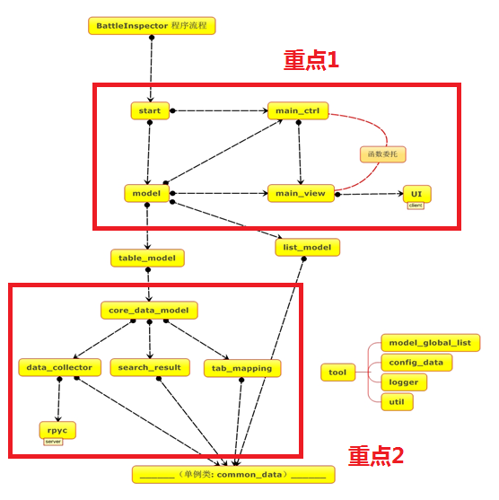
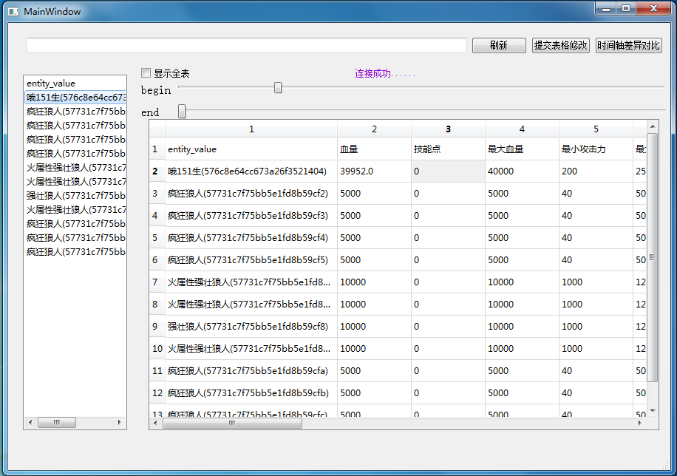
Part 1 程序的模块概述
战斗查看器的环境要求
• win7
• python27 x32位
• Pycharm 4.5
• PyQt 4.8
Notes:
战斗查看器程序的环境要求：
整个Ui程序的界面设计如左下图；
有滑动条 , 有表格视图, 有列表视图, 按钮等控件；
1.
程序模块结构主要分为两个重点：整个程序的模块结构如右图
（1）MVC框架的模型；
（2）核心数据处理的模型；
对于公共的数据操作，我采用一个单例类作为数据的管理，直接对数据修改和存储，减少了操作结果的传递和中转；
接下来的PPT展示的内容都是从这个模块结构图进行细分和展开。

Slide 4
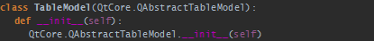
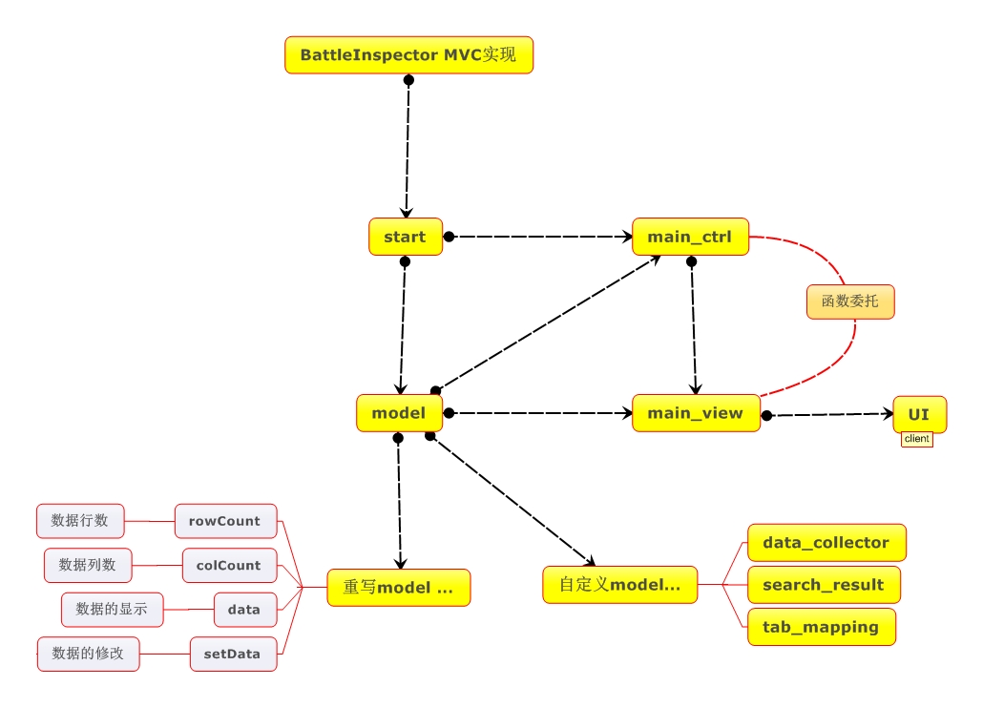
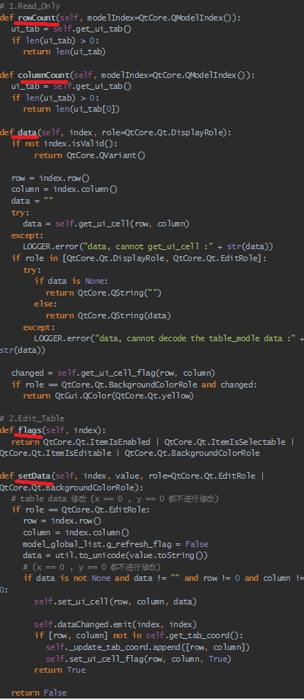
Part 2 MVC框架模型的实现
TableModel
视图层：UI界面 、用户操作委托
控制层：UI操作的处理逻辑、获取数据操作接口
模型层：纯数据处理、UI分离
Notes:
首先，我以表格视图为例：
模型层的设计
1.1 重写的模型：定义一个继承自PYQT自带的表格模型 QAbstractTableModel的模型: TableModel;
然后重写它下面的方法，行总数rowCount 列总数columnCount 显示数据data 数据的状态flags 修改的数据setData这个几个函数；
1.2 自定义的模型：包括服务端数据采集，输入字符匹配，表格映射 这三个模型；
2.视图层的设计
主要是QtDesigner 设计界面，把用户的操作委托到控制层去处理；
3.控制层的设计
处理整个UI界面操作的逻辑，获取模型层对数据操作的接口；

Slide 5
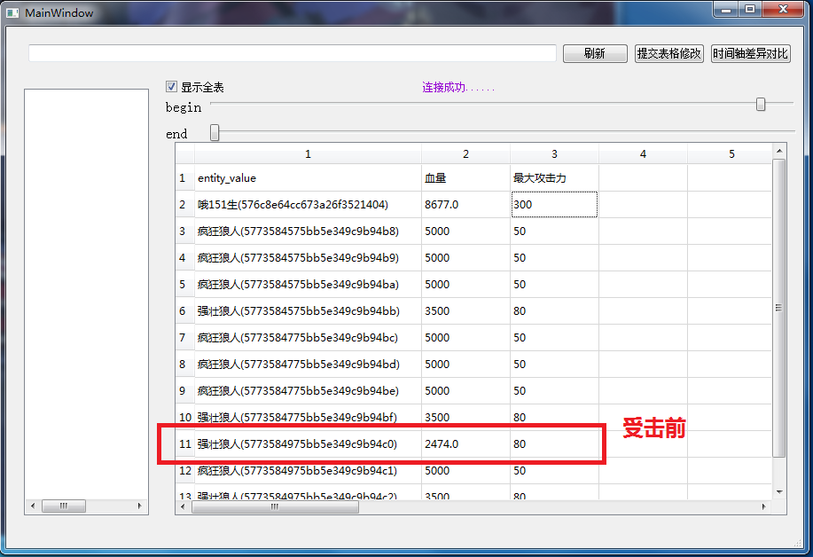
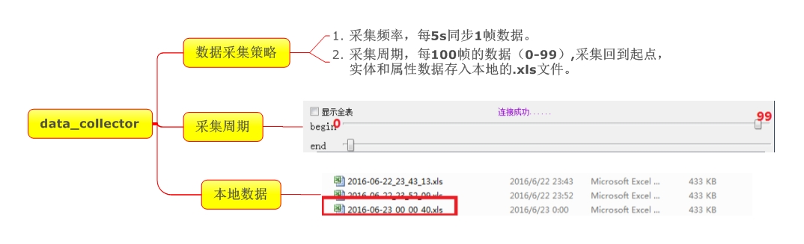
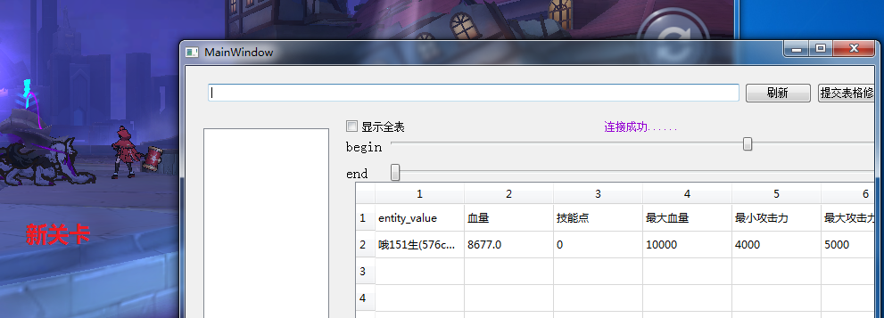
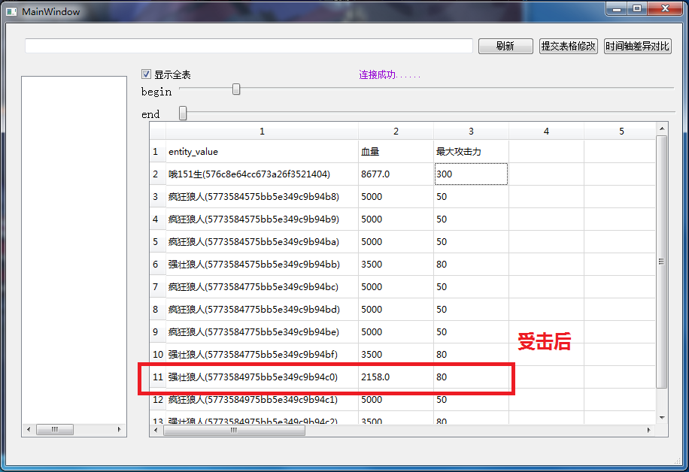
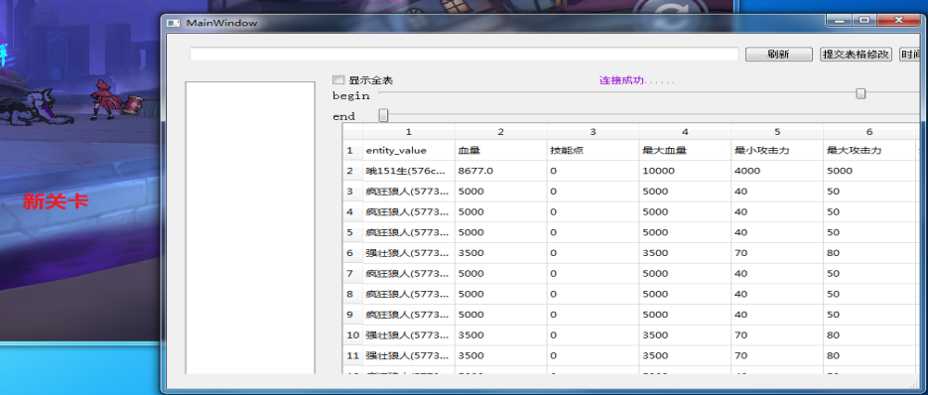
Part 3 自定义模块——3.1服务端数据定时同步
Notes:
1.服务端同步两种方式：
第一种：时间轴自动刷新同步：
每隔5s采集一帧数据，每100帧作为一个历史数据，.xls文件存储到本地，然后时间轴回到0点，继续采集。
第二种：点击刷新按钮：
但在同一个关卡中，实体的增加和消失都可以自动在表格中添加和删除；
对于进入到新的关卡：会出现实体数据不能通过表格映射加入到表格；

Slide 6
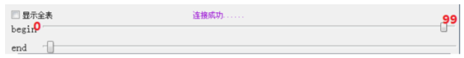
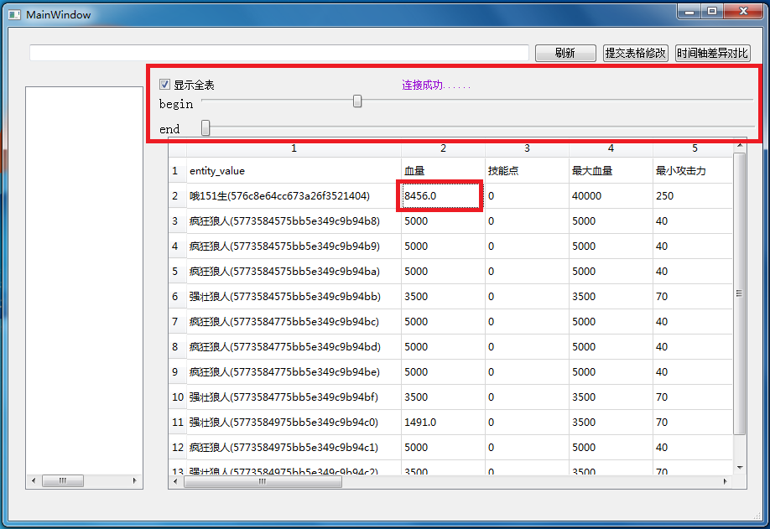
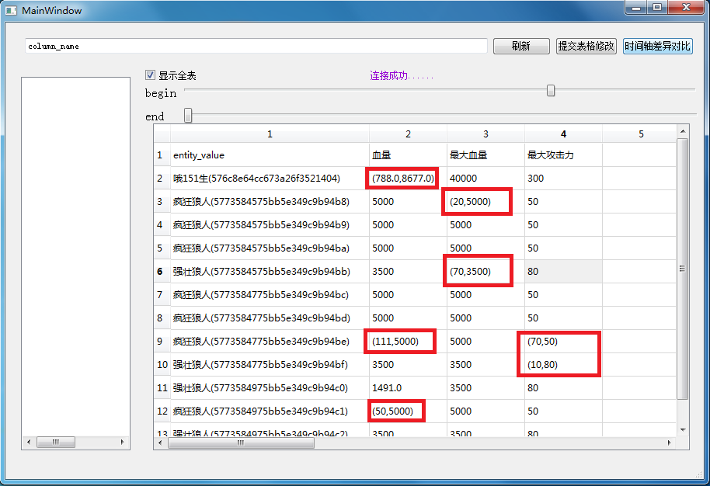
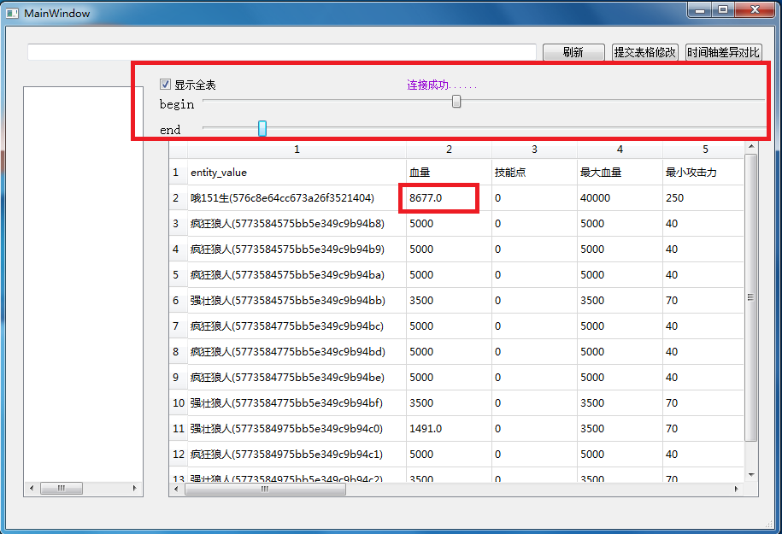
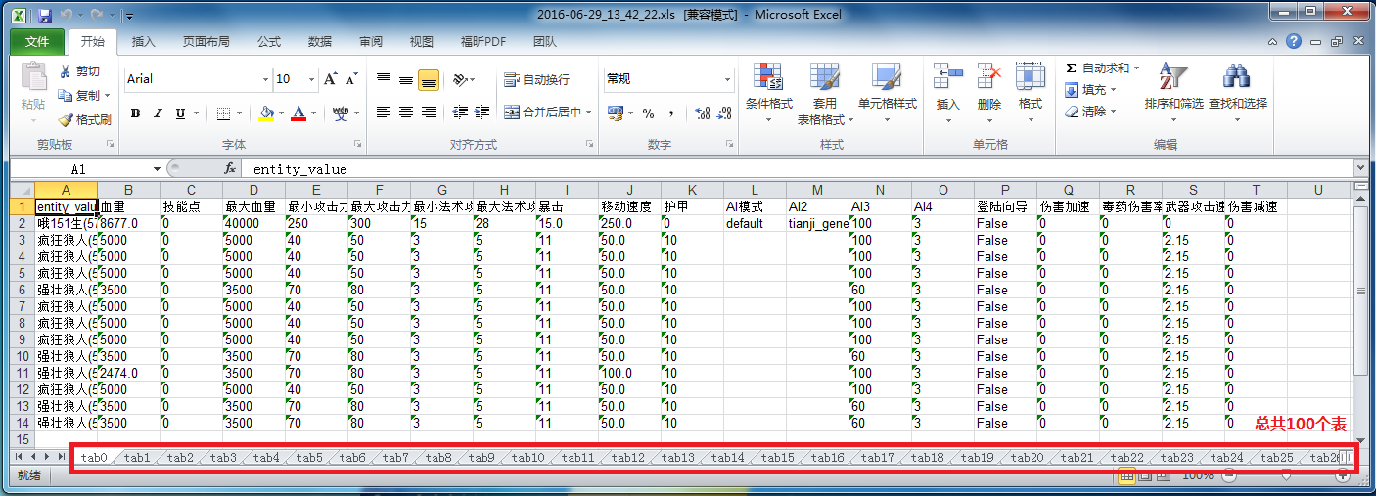
Part 3 自定义模块——3.2游戏历史数据的时间轴
采集频率，每5s同步1帧数据。
采集周期，每100帧的数据（0-99）,采集回到起点，实体和属性数据存入本地的.xls文件。
Notes:
1.游戏历史数据的时间轴：
1.1 以excel文件作为本地游戏数据的存储；
1.2 滑动时间轴游标，可以显示不同时间点的数据；
1.3 滑动两个时间游标，建立数据差异对比；

Slide 7
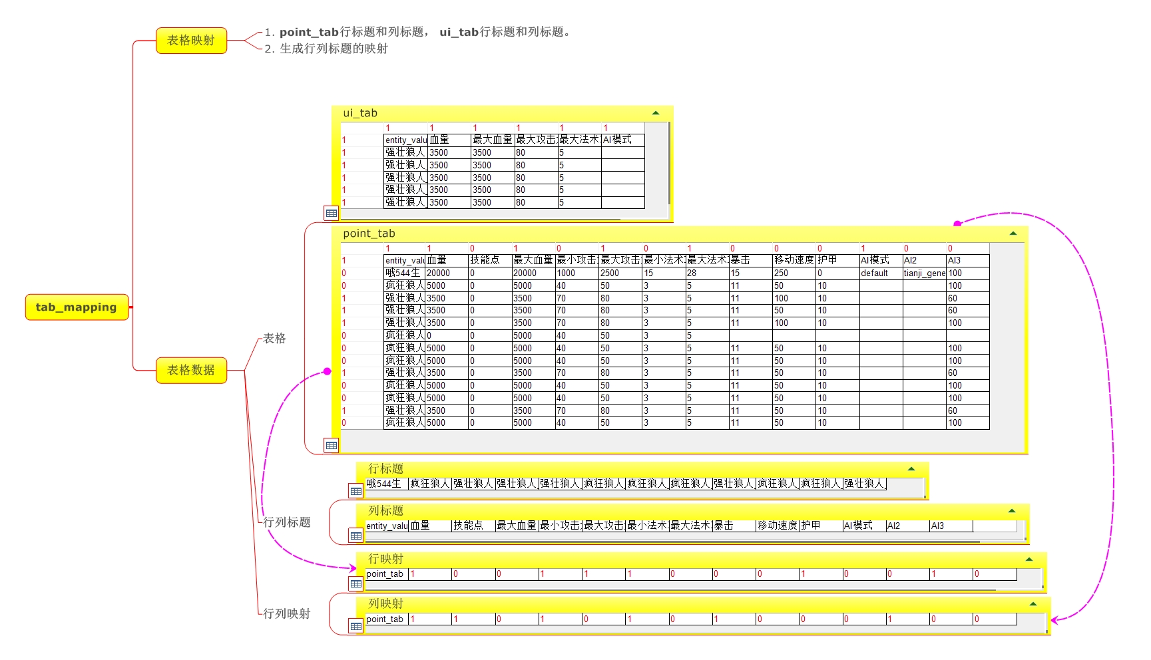
Part 3 自定义模块——3.3表格的映射
表格映射 :
ui_tab: 当前tableview显示的用户需要的数据结果；
point_tab: 当前帧的实体和属性的所有数据；
表格映射: 解决不同帧数据，不同行列标题需求数据的显示；
Notes:
1.表格映射的方法：
整体来说：通过行和列的标题的映射，来选取对应行列的数据进行显示；
ui_tab 显示用户需要的表， point_tab 显示当前帧游戏实体和属性的数据表；
1.1 当前时间点，point_tab存储的游戏实体的数据；
1.2 提取当前ui表格视图需要的行列标题的映射；
1.3 从point_tab映射当前表格需要显示的ui_tab表；

Slide 8
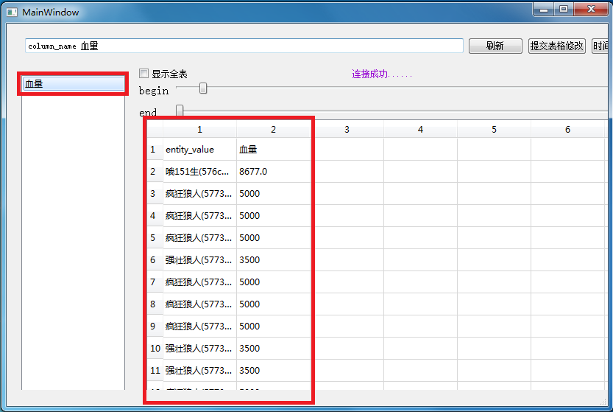
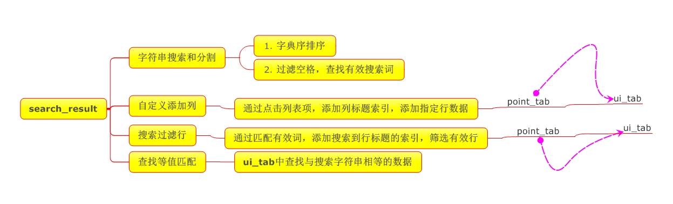
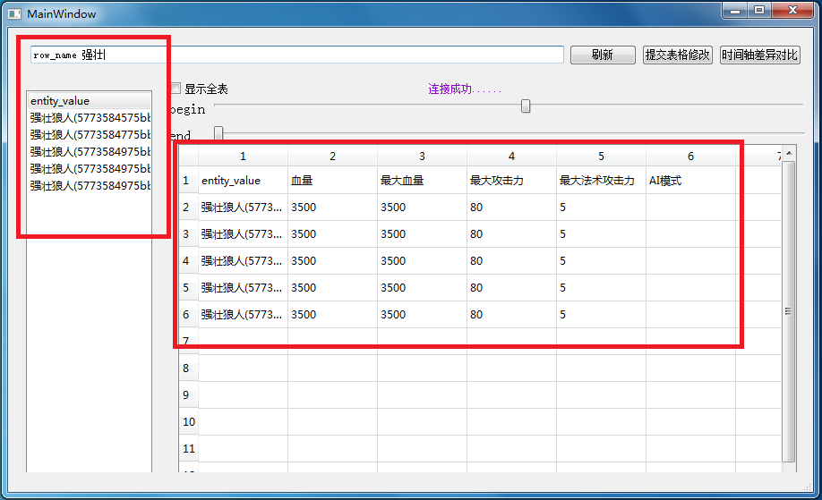
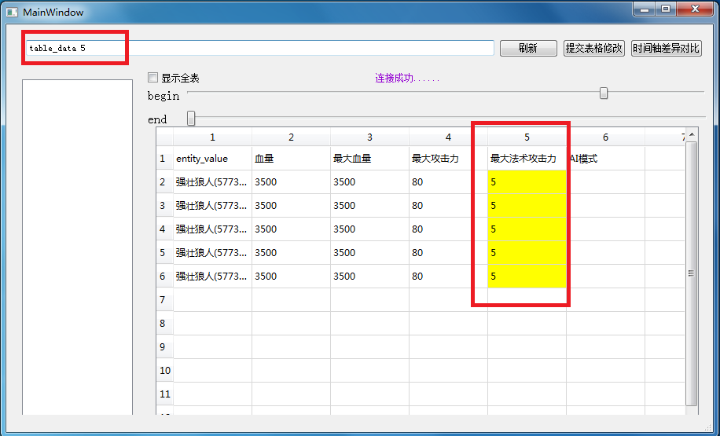
Part 3 自定义模块——3.4字符匹配
搜索框 输入 column_name XXX, 搜索到实体的属性名通过从前向后匹配的方式匹配字符串并按字典序排序，可以过滤字符开始的空格，将表格的列项添加点击来自定制为自己需要的属性列。
搜索框 输入 row_name XXX, 搜索到实体名，通过从前向后匹配的方式匹配字符串并按字典序排序，可以过滤字符开始的空格，通过排序来直接过滤掉表格中行标题未匹配的行。
搜索框 输入 table_data XXX, 搜索到实体的属性名对应的数值（等值匹配），数值通过高亮显示，搜索数值有多个则多项高亮显示。
Notes:
1.字符的匹配：
列标题的定制；
行标题的过滤；
表格数据的等值匹配；
具体编程实现的方法：
（1）字符串的分割，字典序排序，判断需要的操作的分支；
（2）字符串向前匹配，过滤空格；
目的：从point_tab 提取到 ui_tab需要的数据，同样是通过新建和修改行列映射的值来实现的。
高亮，修改表格单元的背景色。

Slide 9
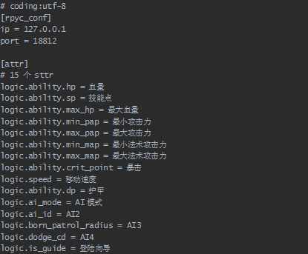
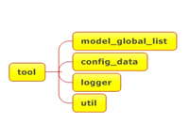
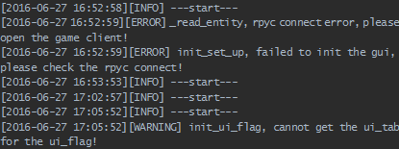
Part 3 自定义模块——3.5工具模块
配置文件模块：解析.conf配置文件;
日志模块：异常操作的日志记录 Info War Error Critical;
工具类的模块: 不属于某个类且共有的方法;
Notes:
1.配置文件：使用python自带的ConfigParser包去解析，并把配置文件的编码设置成UTF-8，解决中文乱码的问题；
配置文件内容如右图；
2.日志模块：使用pyhon 自带的logging包，定义异常操作的日志记录，异常等级为 信息，警告，错误，严重错误；
3.工具类：把所有不属于某个类的共有工具方法都整理到这个类中。

Slide 10
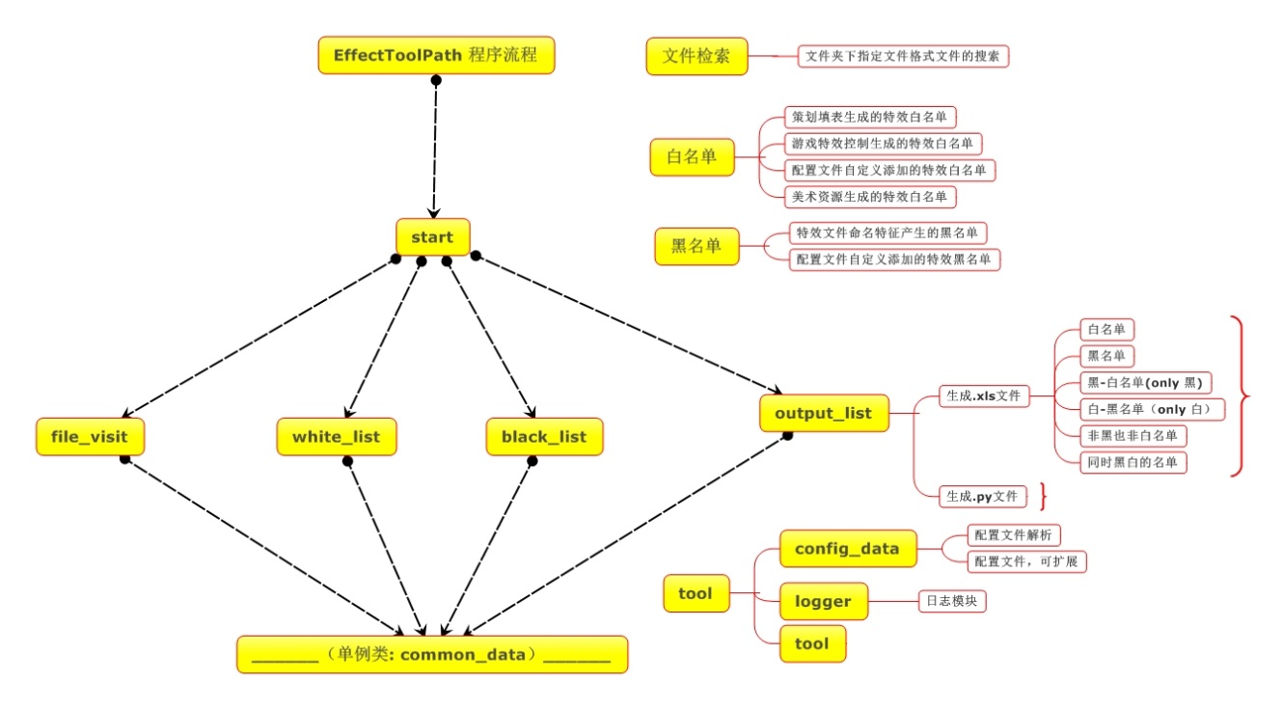
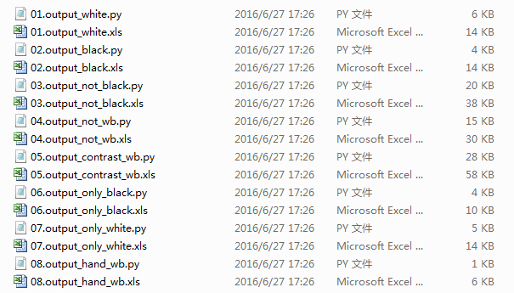
Part 4 一个小工具——特效路径工具
文件检索：检索文件夹下的所有文件;
名单规则匹配：正则式方法；
日志模块: 异常操作的日志记录；
配置文件和xml文件解析：解析.conf配置文件，.gim文件；
特效路径： 特效路径数据添加区分黑白名单的2个标记位。
Notes:
1.实习还做了另外一个小工具：
特征路径的工具
程序模块如上图显示，结构模型相对于战斗查看器程序要简单点，就不细说；
编程实现的内容：
文件检索：
检索指定文件夹下的所有文件，可以检索特效文件夹下的.sfx格式的文件；
名单规则的匹配：正则表达式定义匹配的规则，python re的包去解析正则式；
日志模块：和之前内容是一致；
配置文件模块：和之前内容是一致；
2.最后输出的结果是：
根据最后的标记为来区分黑白名单；
白名单: (1)策划填表生成的特效白名单，(2)游戏特效控制文件生成的特效白名单, (3)配置文件自定义添加的特效白名单, (4)美术资源生成的特效白名单,
黑名单: (1)特效文件命名特征产生的黑名单, (2)配置文件自定义添加的特效黑名单;
白-黑：
黑-白：
非黑非白：
同黑同白：

Slide 11
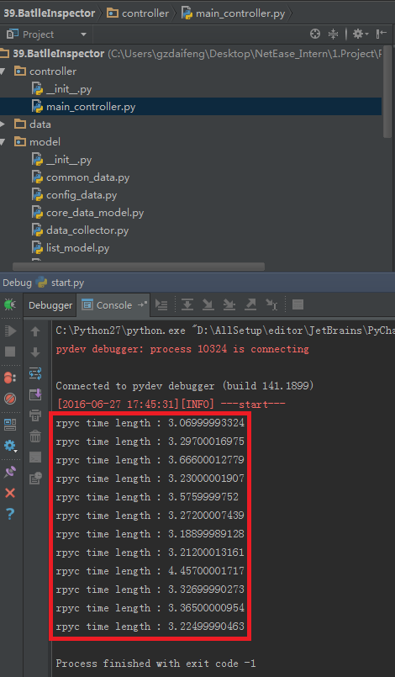
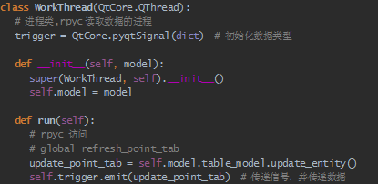
Part 5 编程中遇到问题
1.PEP8 格式规范的问题
Stack overflow Google Baidu Blog
2.中文乱码的问题：
配置文件读取，ASCII 统一用utf-8编码;
codcs
3.程序卡顿的问题：
每次同步数据，rpyc 访问服务端数据的操作会阻塞3.2s左右，单独新建一个子进程，主进程耗时为0.02s，这样就不会阻塞pyqt GUI进程，也不会产生卡顿。
Notes:
解决程序卡顿的问题，首先是要找到原因，调试程序测试每个模块耗时的时长。Rpyc访问服务端需要3秒左右，其他操作才0.02秒；
google blog 搜索到相关内容的解决方案来验证这一想法，自己实现一遍解决方案；然后把解决的思路牵引到自己问题的解决上来。

Slide 12
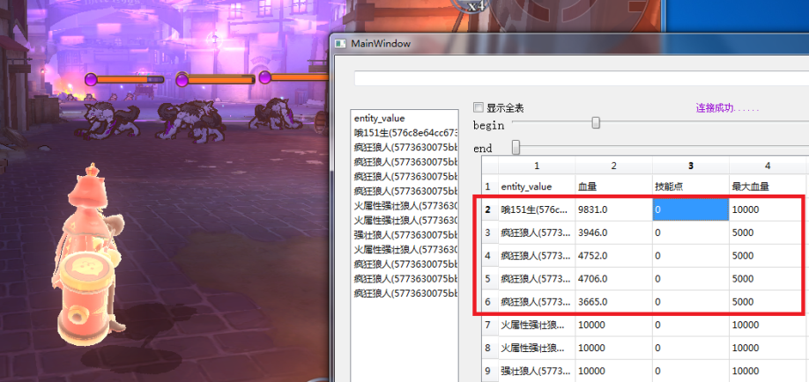
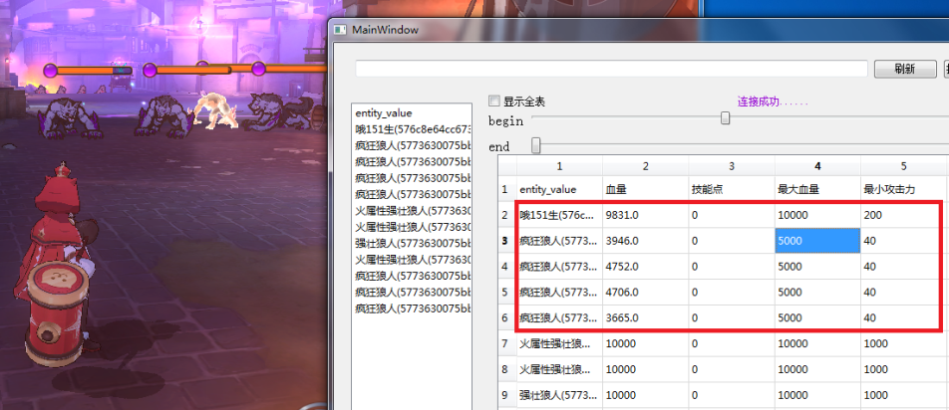
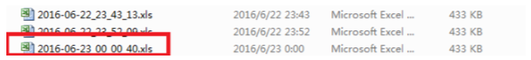
Part 5 编程中解决核心问题
3. 实体名与游戏实体对应的识别：
通过entity_id去定位实体，然后通过点击实体名让游戏客户端实体高亮并闪动;
通过函数play_effect_mount_to_model(entity.visual, 0, path, buffer)
实现高亮并闪动的特效；
4.游戏历史数据设计时间轴：
通过slider滑动条控件来表示时间点，每100帧的时间点保存为一个.xls文件。
Notes:
1.高亮问题的解决，也是最后测试无法实现，最后猜测可能还是和我最初的想法是一样，直接rpyc访问和直接导入命名空间操作数据可能不在同一个空间；
最后全部采用rpyc访问实体和函数，最后就解决了这个问题。

Slide 13
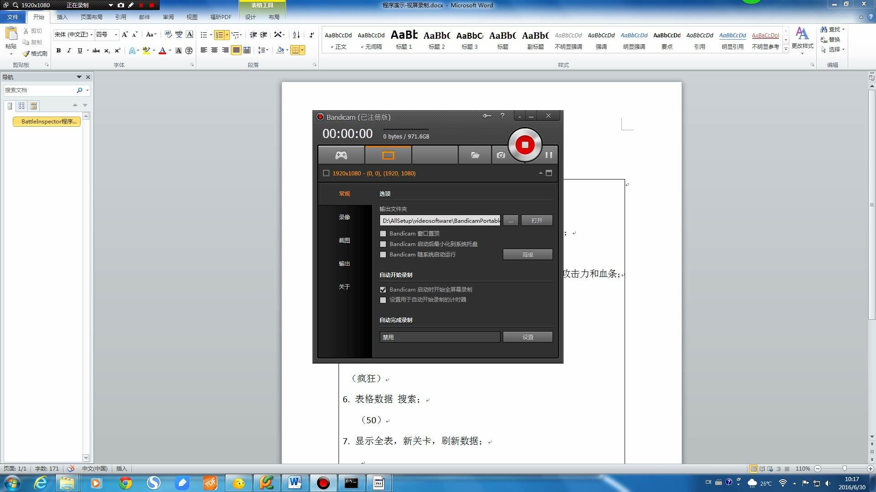
Part 5 程序演示
Notes:
(投影切换到复制)
1.高亮显示；
修改攻击力和血条，有了这个工具，通关毫无压力了；
2.行列表格数据；
3.时间轴刷新， 按钮刷新；
4.多项修改，时间轴差异；

Slide 14
谢谢
报告人：
代锋

